Slide 1
ECO-ÉCOLES ET BIOÉCONOMIE
M. Giannakopoulou

Slide 2
Qu’est-ce que le Programme Eco-Ecole ?
Le programme Eco-Schools encourage les jeunes à s’engager dans leur environnement en leur donnant la possibilité de le protéger activement. Cela commence dans la salle de classe, s’étend à l’école et finit par favoriser le changement dans la communauté dans son ensemble.
Grâce à ce programme, les jeunes éprouvent un sentiment d’accomplissement en ayant leur mot à dire sur les politiques de gestion environnementale de leurs écoles, ce qui les oriente finalement vers la certification et le prestige qui accompagne l’obtention d’un drapeau vert.
https://www.ecoschools.global/how-does-it-work

Slide 3
How it Works
Le programme Eco-Schools se compose de trois éléments structurels :
The Seven Steps Framework
The Eco-Schools Themes
Assessment for the Green Flag.
Pour réussir, le programme a besoin du soutien des chefs d’établissement et du conseil scolaire. L’implication active du personnel est impérative, ainsi qu’un engagement à long terme et la volonté d’impliquer les élèves dans la prise de décision.

Slide 4
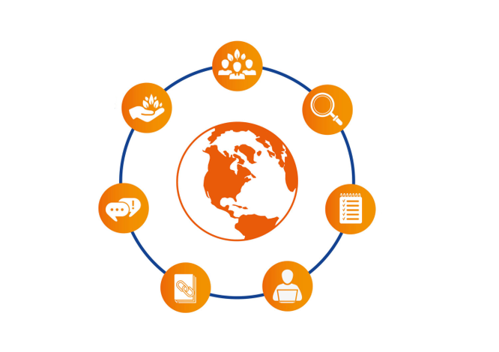
Cadre des Sept Étapes
FORMER UN COMITÉ ÉCOLOGIQUE
CRÉER UN CODE ÉCOLOGIQUE
RÉALISER UN DIAGNOSTIC ENVIRONNEMENTAL
ÉLABORER UN PLAN D'ACTION
INFORM &
INVOLVE
SUIVRE & ÉVALUER
https://www.ecoschools.global/seven-steps-methodology
LIER AU CURRICULUM

Slide 5
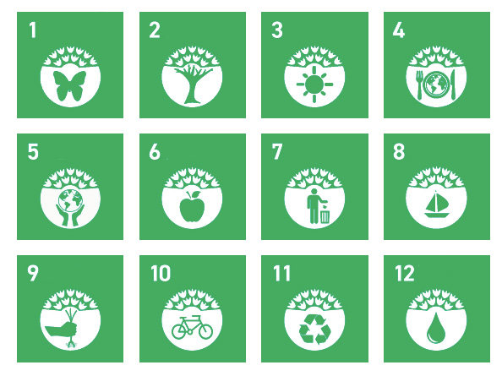
Eco School - Thèmes
BIODIVERSITY & NATURE
CLIMATE CHANGE
ENERGY
FOOD
GLOBAL CITIZENSHIP
HEALTH & WELLBEING
LITTER
MARINE & COAST
https://www.ecoschools.global/themes
SCHOOL GROUNDS
TRANSPORT
WASTE
WATER

Slide 6
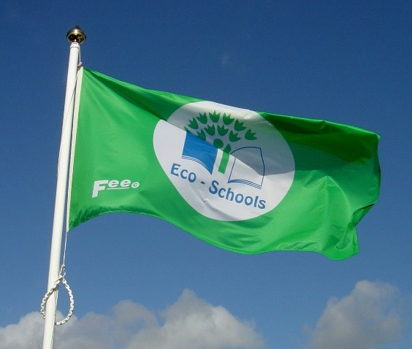
Drapeau vert
Habituellement, après deux ans de mise en œuvre du programme et après avoir atteint un niveau élevé de performance dans le respect de ces sept étapes (parfois, des critères obligatoires nationaux s’appliquent également), les écoles peuvent alors postuler et obtenir le drapeau vert.
Avant de recevoir leur premier drapeau vert, les écoles doivent être évaluées au moyen d’une visite. Après le premier drapeau vert, d’autres moyens d’évaluation sont autorisés, bien que des visites soient toujours recommandées. L’évaluation devrait être effectuée sur une base annuelle.

Slide 7
Pourquoi mettre en œuvre le programme Eco-School
Il inclut tout le monde
Il améliore le milieu scolaire
Cela motive la communauté scolaire
Il implique les communautés au sens large
Il améliore les attitudes
Il se connecte à l’échelle mondiale
https://www.ecoschools.global/how-does-it-work

Slide 8
Qu’est-ce que la bioéconomie ?
« La bioéconomie est une approche systémique qui cherche à remplacer les ressources fossiles de manière durable par des ressources biologiques renouvelables provenant d’écosystèmes terrestres et marins – tels que les forêts, les cultures, les animaux, les poissons, les micro-organismes, les déchets organiques et les cours d’eau secondaires agricoles, afin de produire des denrées alimentaires, des aliments pour animaux, des fibres, de l’énergie, des produits biosourcés et des services dans un cadre d’économie circulaire conçu pour optimiser l’utilisation des ressources sur la base d’une hiérarchie en cascade des options d’utilisation.
Une bioéconomie durable et circulaire nécessite l’application de programmes d’éducation et de formation, de recherche scientifique, de technologie et d’innovation dans le but non seulement de créer de la valeur économique, mais aussi de régénérer et d’étendre les écosystèmes et la biodiversité, ainsi que d’améliorer la santé et le bien-être de la société. En s’attaquant à ces changements systémiques dans l’économie, l’environnement et la société, la bioéconomie contribue à créer un avenir meilleur et plus durable où personne n’est laissé pour compte.
(p.23, BioBeo, Working Paper:
Definition and Narratives of Bioeconomy)

Slide 9
Pourquoi le programme Eco-Schools est-il une bonne pratique dans l’enseignement de la bioéconomie ?
Les thèmes et les principes couverts par le programme Eco School se prêtent également à l’enseignement du principe de la bioéconomie à l’école, car ils encouragent tous deux :
L’apprentissage par projet L’approche interdisciplinaire, car des points divers, parfois contradictoires, doivent être considérés, comparés ou contrastés avant la prise de décision l’approche transdisciplinaire, car les éco-écoles et l’éducation en bioéconomie relient un sujet à de nombreuses matières scolaires, permettant aux élèves d’approfondir les concepts, de trouver les liens et d’étudier les causes et les effets des actions humaines L’apprentissage par l’expérience par la pratique l’implication active dans la prise de décision, qui est d’une importance clé pour la méthodologie Eco School et l’éducation à la bioéconomie, et transforme les élèves en citoyens du monde en leur enseignant la valeur de la démocratie et en parvenant à un consensus pour le bien commun

Slide 10
Comment la bioéconomie peut-elle être enseignée à travers le programme Eco-Schools ?
ETUDE DE CAS – ECO THEME 7 (Déchets) & 11 (Déchets) Réduire les déchets à l’école primaire Athens College - Les colis de collations à l’école
ÉTAPE 1 : Les étudiants ont formé un comité ECO. Ils voulaient voir combien et quel type de déchets ils jetaient chaque jour.
ÉTAPE 2 : Ils ont réalisé une revue environnementale. Ils ont mesuré la quantité de déchets, mais ont également enregistré le type de déchets. Ils se sont rendu compte que la plupart de ces aliments provenaient des emballages des collations consommées par les élèves.

Slide 11
Comment la bioéconomie peut-elle être enseignée à travers le programme Eco-Schools ?
ÉTAPE 3 : Ils ont élaboré un plan d’action. Ils ont décidé d’informer tous les élèves de leurs découvertes et leur ont demandé de trouver des emballages alimentaires en produits bio ou des sacs à goûter en tissu bio. Ils ont envoyé une lettre aux parents pour leur demander de contribuer à leurs efforts visant à réduire les déchets des emballages de collations.
ÉTAPE 4 : Ils ont évalué l’avancement de leur plan d’action et ils ont enregistré la quantité de déchets sur une base quotidienne. Après quelques semaines, tous les élèves ont transporté leurs collations dans des sacs en tissu bio ou des boîtes à collations bio fabriquées à partir des restes de canne à sucre pressée.
Étape 5 : Ils ont lié leurs résultats au programme d’études. Ils ont appris à faire des tableaux et à comparer des quantités en mathématiques afin de pouvoir présenter leurs résultats et suivre l’avancement du plan d’action.

Slide 12
Comment la bioéconomie peut-elle être enseignée à travers le programme Eco-Schools ?
ÉTAPE 6 : Ils ont informé l’ensemble de la communauté scolaire sur le projet. Ils ont réalisé des affiches avec un code QR qui présentait le processus du début à la fin. Ils ont envoyé une lettre aux parents pour les informer de la nécessité d’acheter des boîtes et des sacs de collations bio. Ils ont également fabriqué un petit aimant pour le réfrigérateur avec la devise « Notre planète n’est pas emballée » et l’ont donné à tous les élèves. Enfin, ils ont partagé l’activité via la plateforme de l’école sous la forme d’un article.Participation of Athens College Grade 2 students in the "European Week of Waste Reduction"
ÉTAPE 7 : Ils ont créé un CODE ÉCO avec la phrase « Notre planète ne peut pas être mise dans un emballage » et les élèves ont écrit ou dessiné le code sur des post-it et les ont placés autour de leur devise. https://youtu.be/gSyIvqyY9oQ

Slide 13
Ressources éducatives
https://www.ecoschools.global/seven-steps-methodology
https://biooekonomie.de/en/topics/in-depth-reports/bioeconomy-and-un-sustainable-development-goals

